Slide 1
Elektromagneten

Slide 2
Lernziele
A
B
C

Slide 3
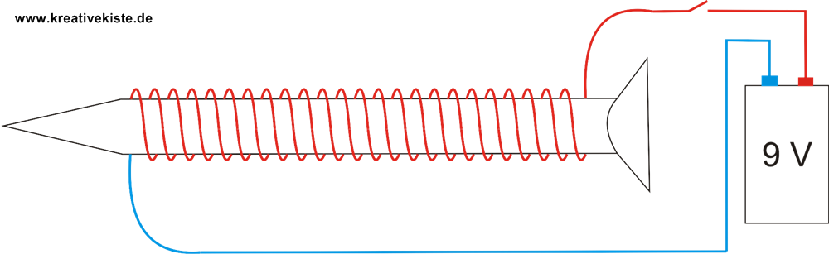
Aufbau eines Elektromagnets
Eisen Kern
Was ist besonders am einem stromdurchflossenden Leiter?

Slide 4
Aufbau eines Elektromagnets
Eisen Kern

Slide 5
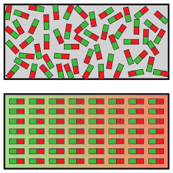
Elementarmagnet Model
Innerhalb Eisen sind winzige Elementarmagnete
Nicht magnetisch
Magnetisch

Slide 6
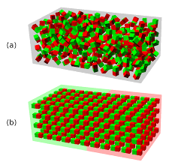
Aufbau eines Elektromagnets
Eisen Kern
Zustand des Eisen Kerns mit Strom AUS

Slide 7
Aufbau eines Elektromagnets
Eisen Kern
Zustand des Eisen Kerns mit Strom AN

Slide 8
Zu Erkundigen
Wie kann man das Elektromagnet stärker machen?
Wie sieht das Magnetfeld rund um dem Elektromagnet aus?

